Slide 1
必修第一册 第一章
集合与常用逻辑用语
成套的课件成套的教案成套的试题成套的微 专题尽在高中数学同步资源大全QQ群552511468也可联系微信fjshuxue加入百度或夸克网盘群4000G一线老师必备资料一键转存自动更新永不过期

Slide 2


章导语
学习目标：学会使用集合和逻辑用语表达和交流数学问题，提升交流的逻辑性、准确性、简洁性、统一性
集合：可简洁、准确地表达数学研究对象及研究范围的数学语言。为定义函数和研究函数的性质、随机事件的关系、方程或不等式的解集、点线面的关系等提供语言基础。
逻辑用语：表达命题及命题间的逻辑关系的数学语言。可以使我们正确理解数学概念、合理论证数学结论、准确表达数学内容。
集合的概念、表示方法、基本关系、基本运算
充分条件与必要条件、
全称量词与特称量词
Notes:
见章首页开篇例子

Slide 3

第一章 集合与常用逻辑用语
1.1 集合的概念

Slide 4
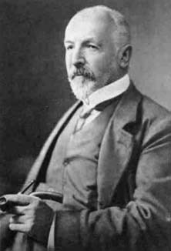
集合论作为数学中最富创造性的伟大成果之一，是在19世纪末由德国的康托尔(1845－1918)创立起来的。但是，它萌发、孕育的历史却源远流长，至少可以追溯到两千多年前。
格奥尔格·康托尔
德国数学家
集合论创始人
主要成就：集合论和超穷数理论
“关于数学无穷的革命几乎是由他一个人独立完成的。”

Slide 5




课前思考：你接触过哪些集合？
1，2，3，4，5，…
所有正整数组成的集合
数集
2，4，6，8，10
1~10之间的所有偶数组成的集合
方程x²－2=0的所有实数根
方程x²－2=0的所有实数根组成的集合
不等式4x-5>3的所有正整数解
满足x>2的所有正整数组成的集合
同一平面内到一个定点的距离等于定长的所有点
——圆
点集
到定直线l的距离等于定长2的所有点
——两条平行直线
元素
所有正方形
揭阳第一中学2021年入学的全体高一学生
地球上的四大洋
其他集合
元素的总体
集合

Slide 6
新知1：元素与集合的概念
1.1元素：一般把研究对象统称为元素，元素可为数、点、函数等，
常用小写字母a, b, x, y, …表示.
1.2集合：把一些元素组成的总体叫做集合(简称集),
常用大写字母A, B, R, Z, …表示.
1.3常用数集及其记法
数集 | 符号 | 含义
实数集 | R | 全体实数
自然数集 | N | 非负整数(含0)
正整数集 | N*或N₊ | 大于0的整数(不含0)
整数集 | Z | 全体整数(正/负/0)
有理数集 | Q | 全体有理数(整数/分数)
Real number
Natural number
zhěng 德Zahlen
Quotient(商)
Rational number
Notes:
1920年，德国女数学家诺特已引入“左模”，“右模”的概念。1921年写出的《整环的理想理论》是交换代数发展的里程碑。其中，诺特在引入整数环概念的时候（整数集本身也是一个数环），她是德国人，德语中的整数叫做Zahlen，于是当时她将整数环记作z，从那时候起整数集就用z表示了。
“有理数”这一名称不免叫人费解，有理数并不比别的数更“有道理”。事实上，这似乎是一个翻译上的失误。有理数一词是从西方传来，在英语中是rational number，而rational通常的意义是“理性的”。中国在近代翻译西方科学著作，依据日语中的翻译方法，以讹传讹，把它译成了“有理数”。但是，这个词来源于古希腊，其英文词根为ratio，就是比率的意思（这里的词根是英语中的，希腊语意义与之相同）。所以这个词的意义也很显豁，就是整数的“比”。与之相对，“无理数”就是不能精确表示为两个整数之比的数，而并非没有道理。

Slide 7
新知2：元素与集合的关系
0∈N
2.1属于：若a是集合A的元素,就说a属于A，记作a∈A.
2.2不属于：若a不是集合A的元素,就说a不属于A，记作a∈A.
2.5∈Z
新知3：集合中元素的特性
3.1确定性：给定的集合，它的元素必须是确定的.
即：a∈A或a∈A，二者必居其一，不能模棱两可.
不能构成集合:
较小的数
接近2的数
视力好的人
3.2互异性：一个给定集合中的元素互不相同.
即：集合中的元素不重复出现，同一元素只出现1次.
3.3无序性：构成两个集合的元素一样，就称两个集合相等.
即：一个集合中的元素可任意交换位置.
{1,2,3,4}={4,2,3,1}
{(a,b)}≠{a,b}
Notes:
互异强调：x班中考成绩构成的集合，不重复出现

Slide 8

新知4：集合的表示方法
4.1自然语言
如：“小于6的所有正整数”
4.2符号语言
“{ }”表示“所有”、“全体”
①列举法：所有元素一一列举，并用“,”隔开，用“{ }”括起来
适用于元素个数有限或无限但有规律的集合.
如：A={2,4,6,8,10}
{1,2,3,…,1000}
N={0,1,2,3,…}
思考
(1)你能用自然语言描述集合{0,3,6,9}吗?
“10以内能被3整除的所有自然数”
(2)你能用列举法表示不等式 x-7<3的实数解集吗?
满足“x<10”的实数有无数个，无法一一列举.
元素的共同特征
x∈R、x<10

Slide 9

新知4：集合的表示方法
4.1自然语言
如：“小于6的所有正整数”
4.2集合语言
“{ }”表示“所有”、“全体”
①列举法：所有元素一一列举，并用“,”隔开，用“{ }”括起来
适用于元素个数有限或无限但有规律的集合.
N={0,1,2,3,…}
②描述法：把集合A中所有具有共同特征P(x)的元素x
所组成的集合表示为{x∈A | P(x)}
{x∈A : P(x)}
{x∈A ; P(x)}
如：数集{x∈Z | x<10}
点集{(x, y) | y=x+3, x, y∈R}
{x|x为三角形},不写为{x|x为所有三角形}
思考
(3)你能用描述法表示偶数集和奇数集吗?
提示：偶数和奇数的共同特征是什么?
偶数集：{x∈Z | x=2k,k∈Z}
奇数集：{x∈Z | x=2k+1,k∈Z}

Slide 10
新知4：集合的表示方法
4.1自然语言
如：“小于6的所有正整数”
4.2集合语言
①列举法：{_,_,_,_}，适用于元素有限个或无限个但有规律
②描述法：{x∈A | P(x)}或{(x,y) | P(x,y)}
偶数集{x∈Z|x=2k,k∈Z}
奇数集{x∈Z|x=2k+1,k∈Z}
x-7<3的解集为{x∈R|x<10}
▲约定：若从上下文的关系看, x∈R, x∈Z是明确的,则可省略不写.
{x|y=x²+4}
▲认清代表元素：
=R
{y|y=x²+4}
={y|y≥4}
{(x,y)|y=x²+4}
Notes:
{ y=x²+3 }

Slide 11
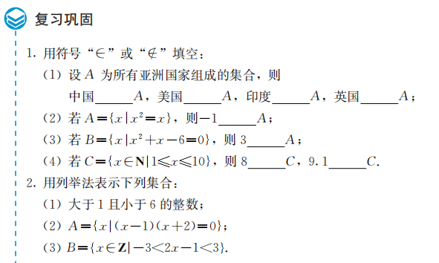
新知基础巩固 P5
∈
∈
∈
∈
∈
∈
∈
∈
{2,3,4,5}
{1,-2}
={0,1}
{x∈Z|-1<x<2}

Slide 12
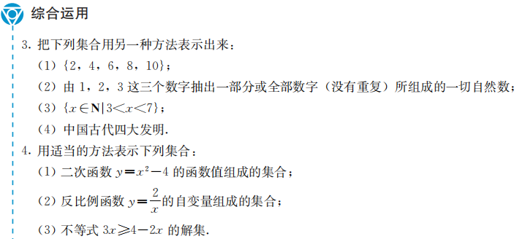
新知基础巩固 P6
{x|x=2k,k=1,2,3,4,5}
{x|x=2k,1≤k≤5且k∈Z}
1~10之间的所有偶数
{1,2,3,12,21,23,32,13,31,123,132,213,231,312,321}
(3){4,5,6}
(4){造纸术、指南针、火药、印刷术}
{y∈R|y=x²－4}
{x∈R|y=2/x}
{x∈R|3x≥4－2x}
高中求“解集”要写成集合的形式

Slide 13
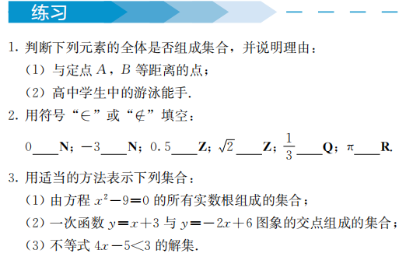
新知基础巩固 P5
√
点P在AB的中垂线上
×
元素不确定
∈
∈
∈
∈
∈
∈
{3,-3}或{x∈R|x²-9=0}
{(1,4)}或{(x,y)|y=x+3且y=-2x+6}
{x∈R|x<2}

Slide 14
要点总结
元素、集合用小/大字母表示；
元素与集合的关系：属于、不属于；
集合的表示方法：列举法、描述法、Venn图法、区间法
N={0,1,2,3,…}
{x∈Z|x<10}
A={2,4,6,…,100}
{(x, y)|y=x+3, x, y∈R}
{x|x是周长为10的三角形}
偶数集{x∈Z|x=2k,k∈Z}
奇数集{x∈Z|x=2k+1,k∈Z}
{x∈Z|x=2k－1,k∈Z}

Slide 15

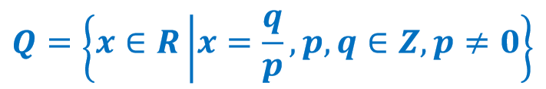
新知4：集合的表示方法
4.1自然语言
如：“小于6的所有正整数”
4.2集合语言
①列举法：{_,_,_,_}，适用于元素有限个或无限个但有规律
②描述法：{x∈A | P(x)}或{(x,y) | P(x,y)}
偶数集{x∈Z|x=2k,k∈Z}
奇数集{x∈Z|x=2k+1,k∈Z}
x-7<3的解集为{x∈R|x<10}
▲约定：若从上下文的关系看, x∈R, x∈Z是明确的,则可省略不写.
{x|y=x²+4}
▲认清代表元素：
=R
{y|y=x²+4}
={y|y≥4}
{(x,y)|y=x²+4}
▲认清元素本质：
{x|x<3}={t|t<3}
{x|y=x²+4}={y|y=x+3}
=R
思考
(4)你能用描述法表示有理数集Q吗?
集合是否相等,
与元素是否相同有关,
与元素的字母表示无关.
有理数:整数+分数
Notes:
{ y=x²+3 }

Slide 16
新知巩固提升——利用集合的特性求参数
-1
[变式]小白P153第11题
互异性
a≠0且a≠3
{a|a≠0,且a≠3}
0或3

Slide 17
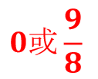
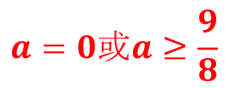
新知巩固提升
二次项系数不确定时，考虑为一次or二次方程
Notes:
【变式1】已知3，x²-2x，x是集合M中的元素，则实数x的取值范围是____________.
【变式3】方程(x-m)(x-1)(x-2)=0的解集中的元素之和恰好为3，则m=0或1或2

Slide 18
新知巩固提升——集合相等求参数
2
Notes:
【变式1】已知3，x²-2x，x是集合M中的元素，则实数x的取值范围是____________.
【变式3】方程(x-m)(x-1)(x-2)=0的解集中的元素之和恰好为3，则m=0或1或2

Slide 19
新知巩固提升
-1
Notes:
【变式1】已知3，x²-2x，x是集合M中的元素，则实数x的取值范围是____________.
【变式3】方程(x-m)(x-1)(x-2)=0的解集中的元素之和恰好为3，则m=0或1或2

Slide 20
本节课你学会了吗？
能判断给定元素与集合的关系
1
能用列举法和描述法表示集合
2
会用集合中元素的“三性”求解问题
3
第1次课内作业
课本P6-3、4

Slide 21
课后练习
1.已知集合M={3，x²-2x，x}，求实数x的取值范围.
2.方程(x-m)(x-1)(x-2)=0的解集中的元素之和恰好为3，求实数m的值.

Slide 22
好学数学 数学好学 学好数学
Notes:
(oﾟ▽ﾟ)o

